Slide 1
객체지향 프로그래밍 및 실습
7주차. Polymorphism & Interfaces

Slide 2
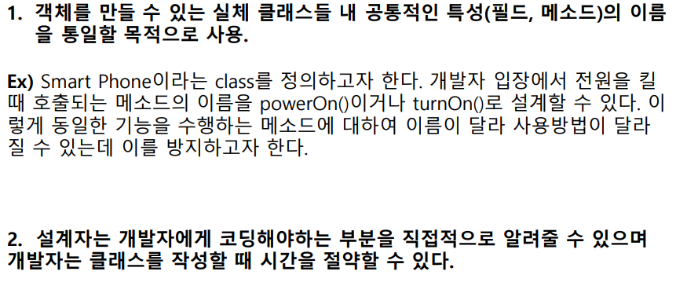
1. Abstract Classes & methods
추상 클래스 & 메소드
추상 클래스는 오직 super class로 동작하기 위해서 존재한다.
따라서 추상 클래스를 인스턴스화 할 수는 없다.

Slide 3
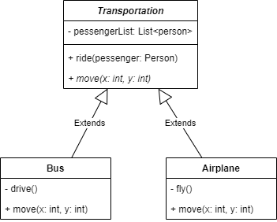
1. Abstract Classes & methods
추상 클래스 & 메소드
추상 메소드는 하위 클래스에서 무조건 override 해야 한다.
그렇지 않으면, 컴파일되지 않는다. → 컴파일러의 강제사항
추상 메소드를 포함하는 클래스는 무조건 추상 클래스로 선언되어야 한다.
UML에서는 추상 클래스 & 메소드를 기울임꼴로 표현
Transportation은 상위 클래스로써의 역할만 수행
└ 인스턴스화 될 필요가 없음
따라서 추상 클래스로 선언되는 것이 옳다.
ride()는 모든 클래스가 동일하므로,
move()만 추상 메소드로 선언
Bus, Airplane은 무조건 move()를
Override해야 한다.

Slide 4
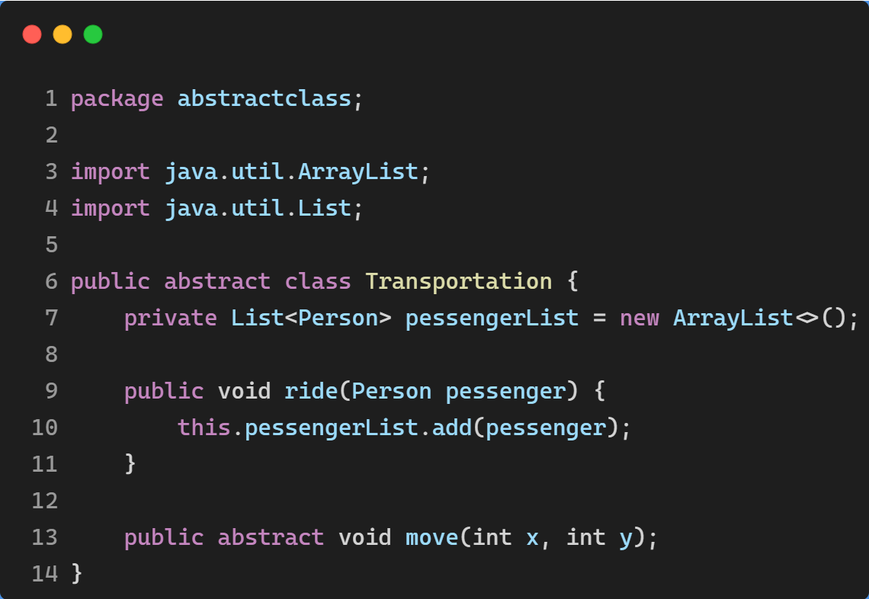
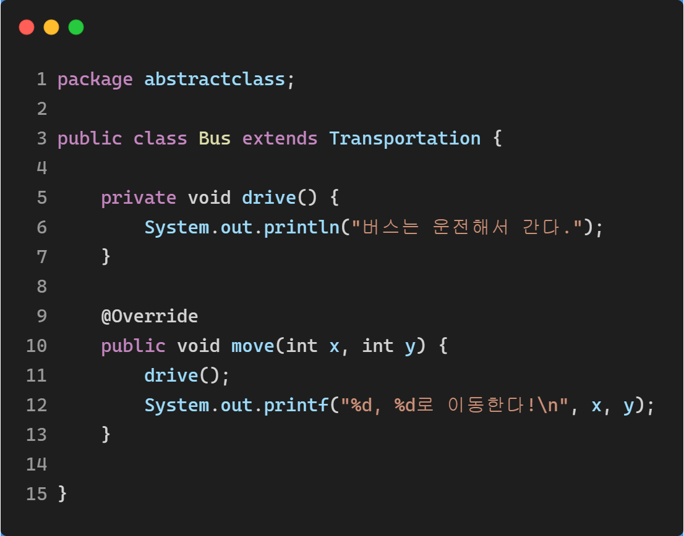
1. Abstract Classes & methods
추상 클래스 & 메소드
추상 메소드는 method body가 필요 없음.

Slide 5
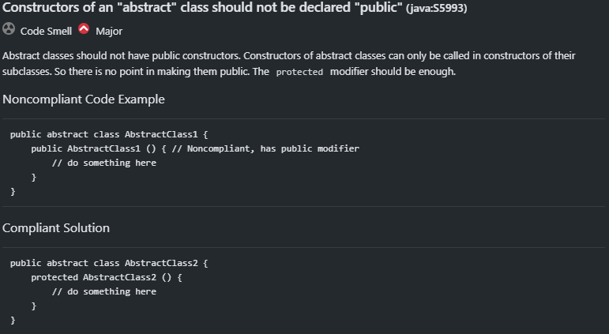
1. Abstract Classes & methods
추상 클래스의 생성자
추상 클래스의 생성자는 protected로 선언하는 것을 권장
Code Smell: 코드에서 더 심오한 문제를 일으킬 가능성이 있는 프로그램 소스코드의 특징을 가리킨다.(위키피디아)

Slide 6
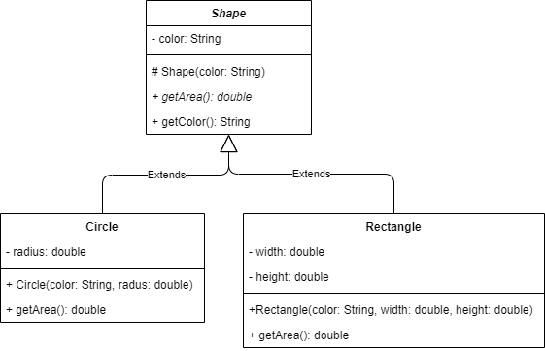
1. Abstract Classes & methods
실습 문제 1
아래의 클래스 다이어그램을 참조하여 코드를 구현해보자.
ShapeTest 클래스에 main 메서드를 생성하고, Circle과 Rectangle 객체를 생성하여 getArea(), getColor()의 반환 값을 출력해보자.

Slide 7
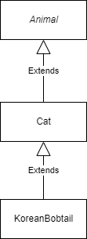
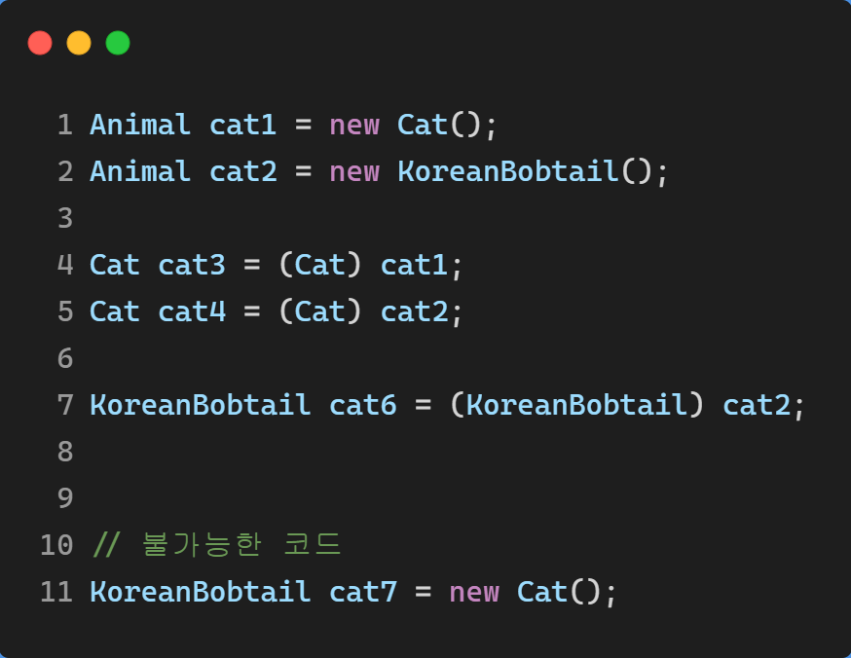
2. Polymorphism
다형성
Java에서는 어느 객체가 여러가지의 자료형을 가질 수 있는 능력을 의미
KoreanBobtail(한국 고양이 품종)의 사례
KoreanBobtail is-a Cat.
But, Cat is-not-a KoreanBobtail.

Slide 8
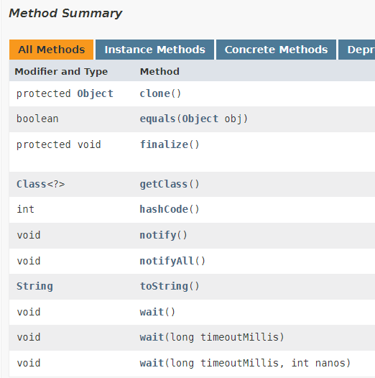
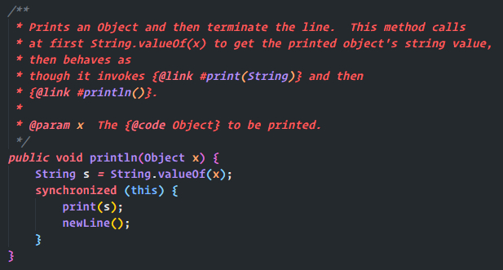
2. Polymorphism
메서드 인자에서의 다형성
메서드의 argument에서도 활용 가능
print, println 메서드에서의 활용 사례
참고사항: Java의 모든 클래스는 Object라는 클래스를 상속받고 있다.
https://docs.oracle.com/en/java/javase/11/docs/api/java.base/java/lang/Object.html

Slide 9
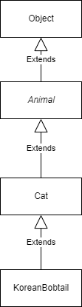
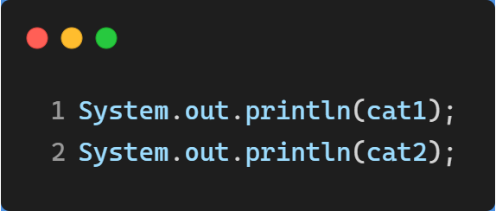
2. Polymorphism
메서드 인자에서의 다형성
print, println 메서드는 Object 타입의 객체를 받아, toString()의 반환 값을 출력해준다.
따라서 아래 코드가 작동 가능
Cat is-a Object 이기 때문에 Subtyping-polymorphism 사용 가능

Slide 10
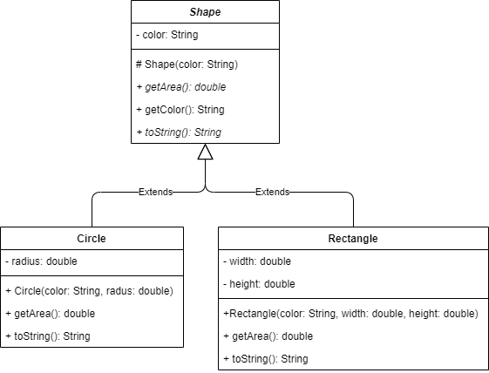
2. Polymorphism
실습 문제 2
아래의 클래스 다이어그램을 참조하여 코드를 구현해보자.
ToStringTest 클래스에 main메서드를 생성하고 print, println에 Circle, Rectangel 객체를 넣어보자.
Circle.toString() => “Circle r=<radius 값>” 반환
Rectangle.toString() => “Rectangle w=<width 값> h=<height 값>” 반환

Slide 11
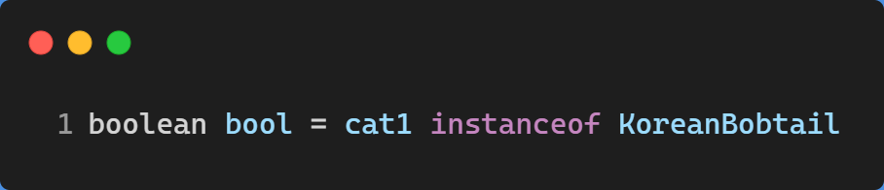
2. Polymorphism
어느 클래스의 객체일까?
Animal cat1 = new Cat();
Animal cat2 = new KoreanBobtail();
someMethod(cat1, cat2);
└ someMethod 내부에서 cat1과 cat2가 어떤 클래스의 객체인지 알 수 있는 방법은?
Instanceof 키워드
cat1.getClass().getName()
cat1.getClass() == KoreanBobtail.class
등등

Slide 12
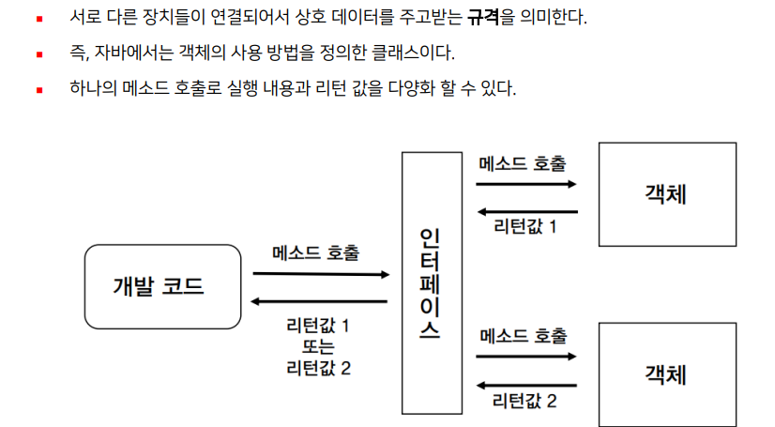
3. Interfaces
인터페이스란?

Slide 13
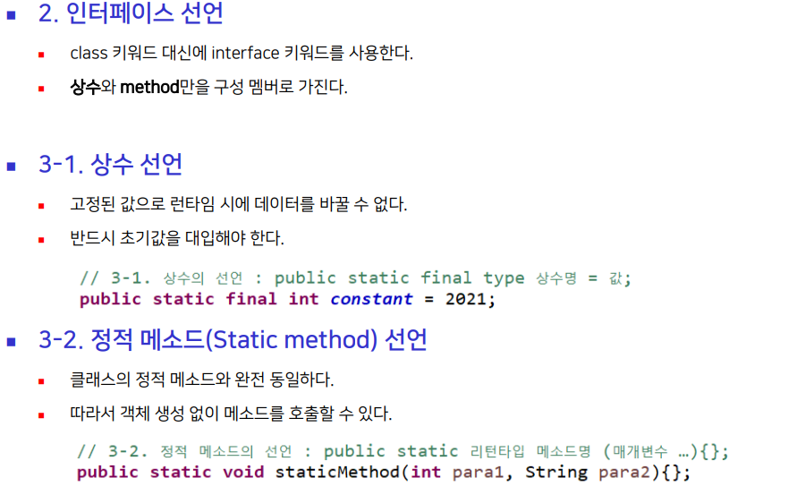
3. Interfaces

Slide 14
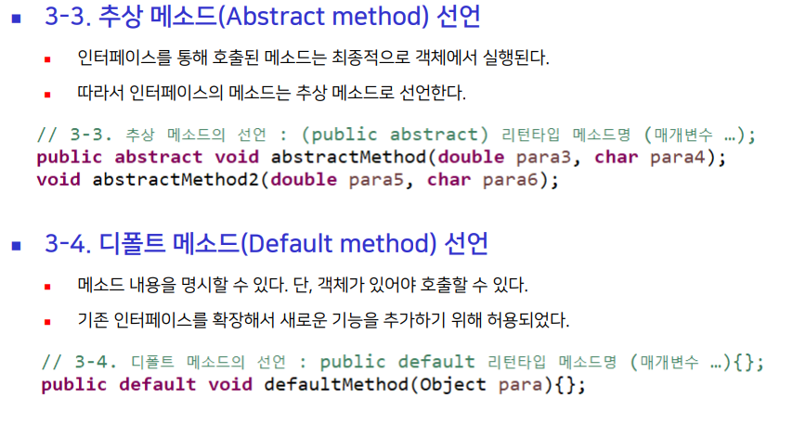
3. Interfaces

Slide 15
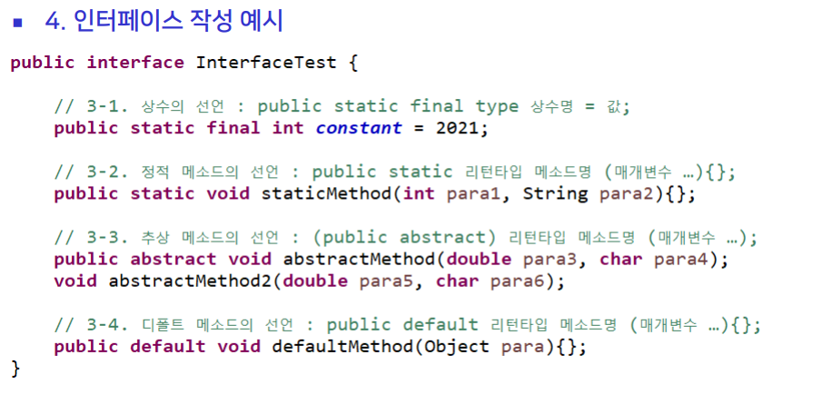
3. Interfaces

Slide 16
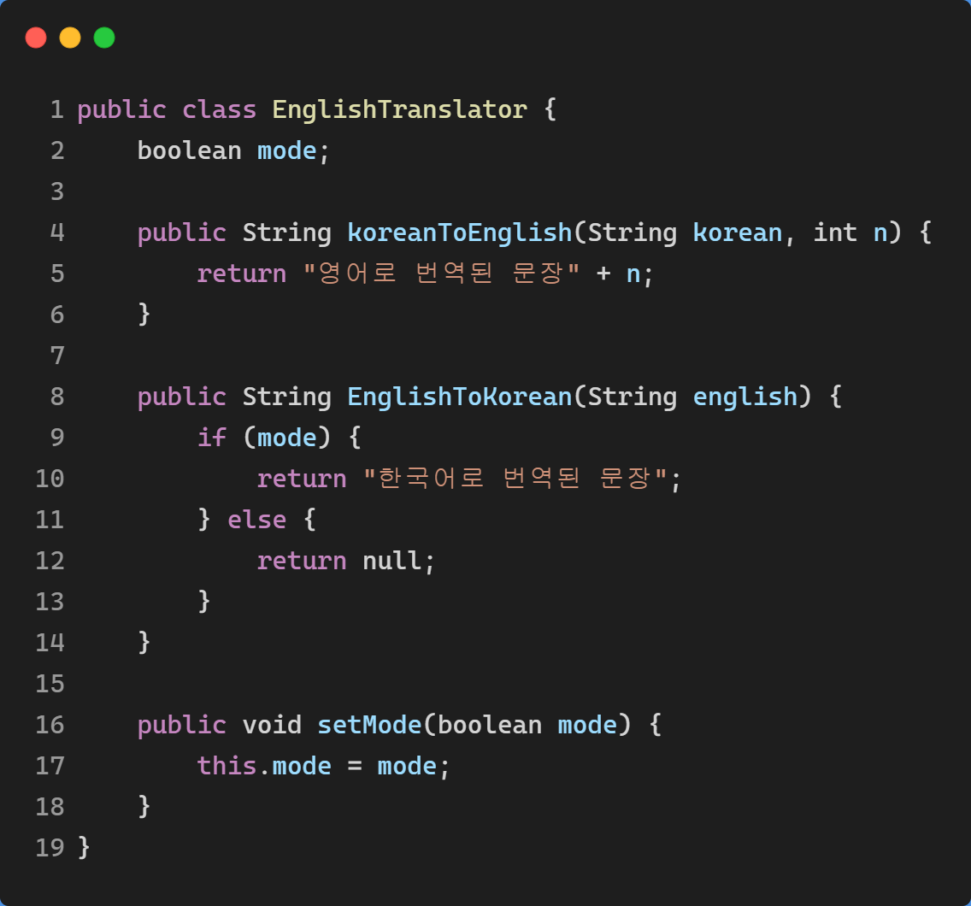
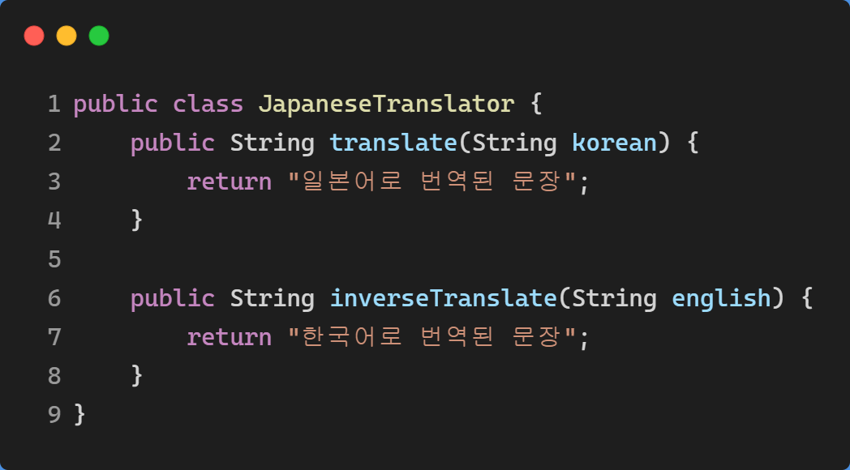
3. Interfaces
인터페이스 사용 사례 1
번역기 개발 팀과제를 진행한다!
JapaneseTranslator는 동원이가 맡기로 했다.
EnglishTranslator는 정규가 맡기로 했다.
어라 메서드 이름이랑 인자에 통일성이 없고 중구난방이네?
나는 이미 코드 다 짰는데…

Slide 17
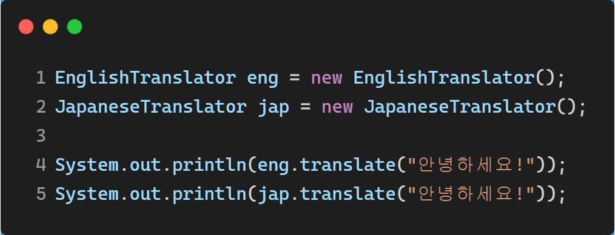
3. Interfaces
인터페이스 사용 사례 1
내가 짠 코드는 아래와 같은데, 동원이가 짠 코드는 잘 작동하고 정규가 짠 코드는 작동을 안한다.
정규는 열심히 해보겠다고 이상한 기능들까지 추가해 놓아서, 사용하기에 번잡하다.

Slide 18
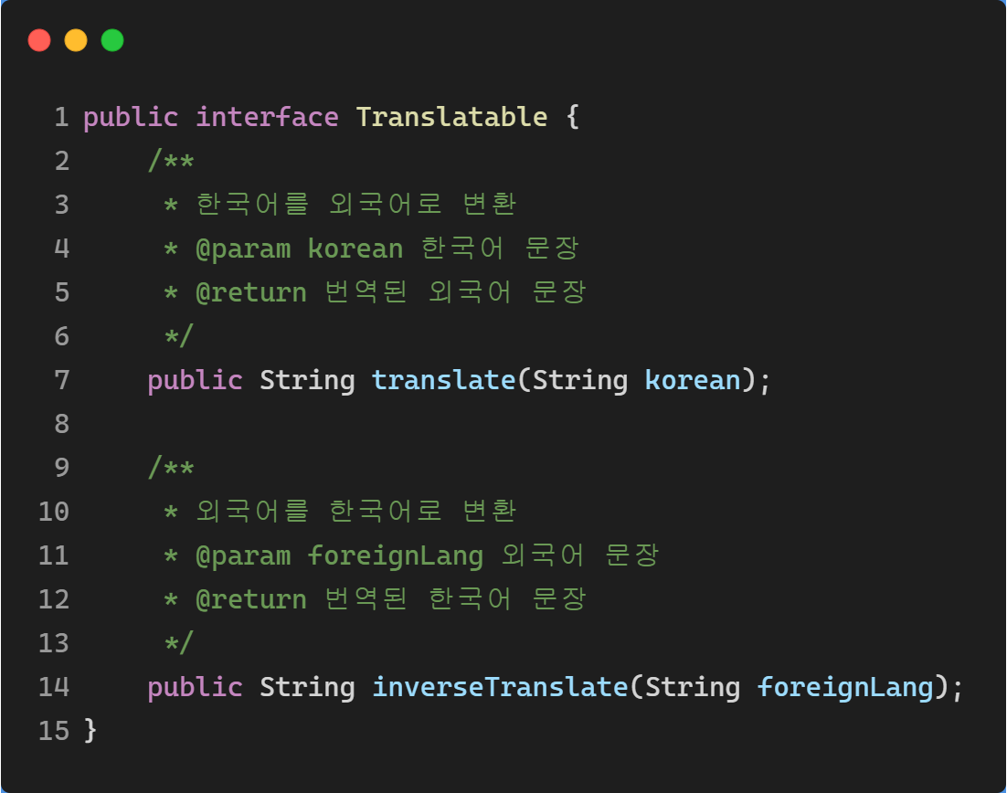
3. Interfaces
인터페이스 사용 사례 1
그렇다면, 코드를 구현하기 전에 다같이 규칙을 세우자!
규칙은 인터페이스로!!

Slide 19
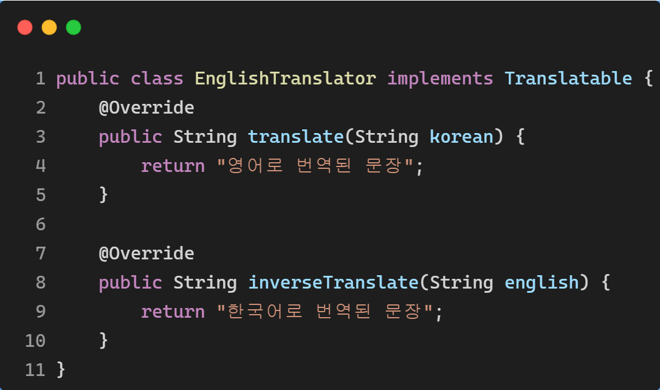
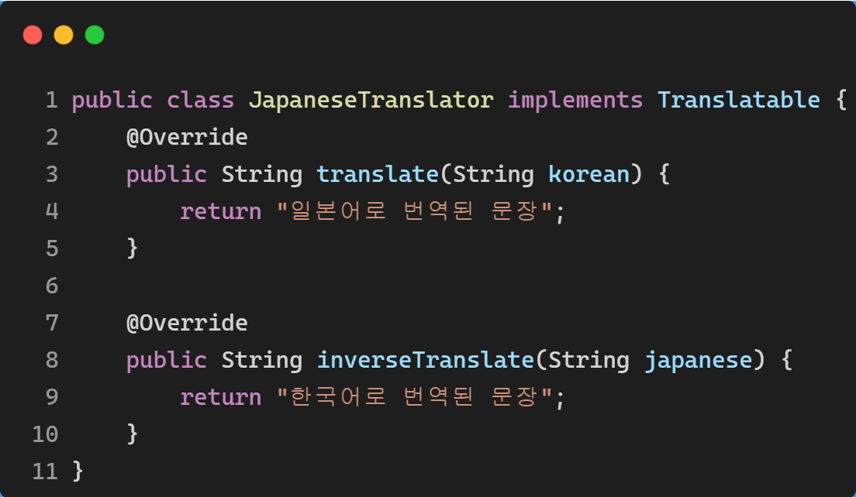
3. Interfaces
인터페이스 사용 사례 1
인터페이스를 implements를 하게 되면, 컴파일러 수준에서 필수 구현 메서드를 강제할 수 있다.

Slide 20
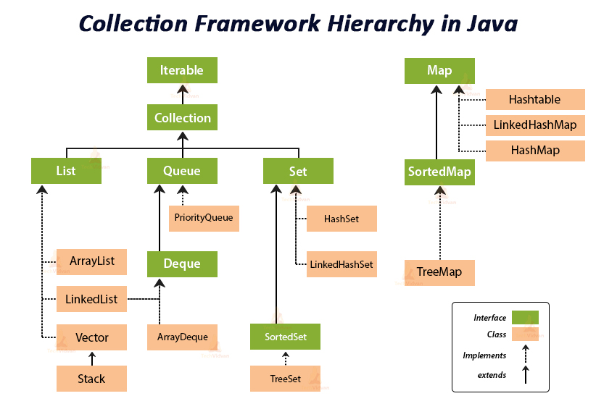
3. Interfaces
인터페이스 사용 사례 2
Collection 프레임워크에서의 활용

Slide 21
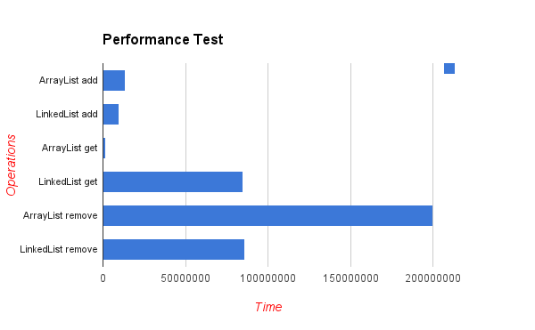
3. Interfaces
인터페이스 사용 사례 2
ArrayList, LinkedList, Vector 클래스는 다 똑같이 List 기능을 수행할 수 있다.
다만 순회 속도, 참조 속도, 삽입 속도, 세부적인 기능에서 약간의 차이가 있다.

Slide 22
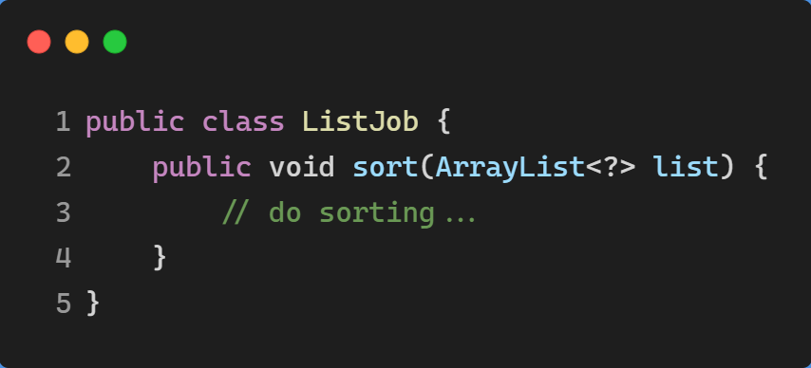
3. Interfaces
인터페이스 사용 사례 2
정렬하는 메서드에서 굳이 ArrayList, LinkedList, Vector를 가려서 받을 필요가 있을까?
세 클래스 모두 다 List로써의 역할을 수행할 수 있기 때문에 저마다의 정렬 메서드가 필요하지는 않다.

Slide 23
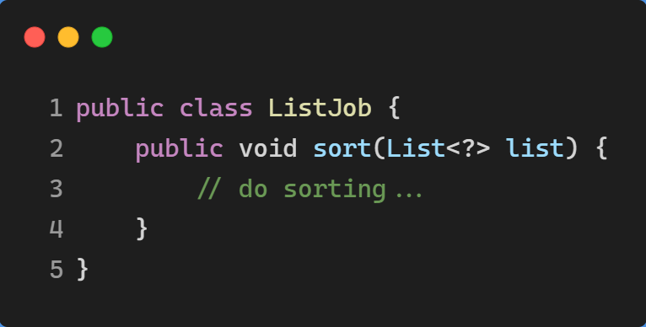
3. Interfaces
인터페이스 사용 사례 2
굳이 가려서 받을 필요가 없는 경우에는 super type을 받도록 하는 것이 좋다.
알면 좋은 것: 리스코프 치환 원칙
https://steady-coding.tistory.com/383

Slide 24
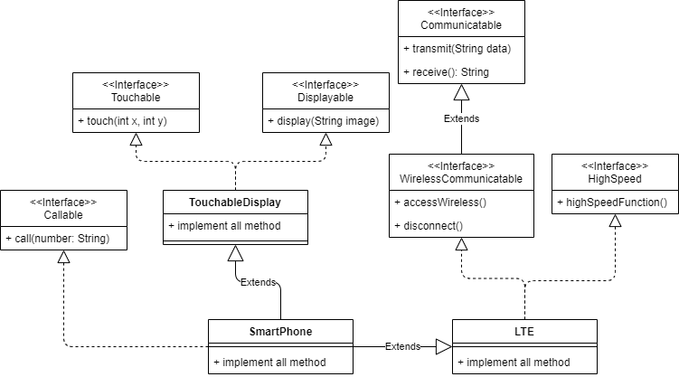
3. Interfaces
실습 문제 3
아래의 클래스 다이어그램을 참조하여 코드를 구현해보자.
각 메서드는 print 이용하여 간략하게 구현
└transmit(String data) => printf(“%d를 전송했습니다.\n”, data);

Slide 25
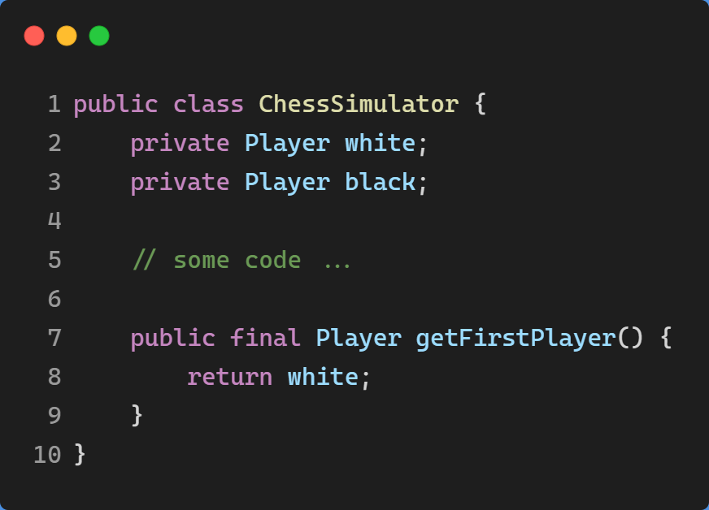
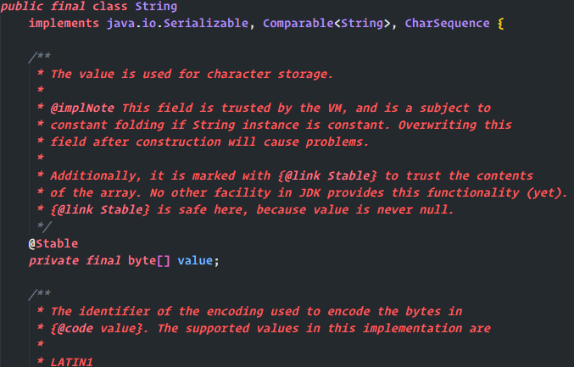
4. Final method & classes
Final 키워드
필드에 붙으면? 재할당 불가능
메서드에 붙으면? 오버라이딩 불가능
클래스에 붙으면? 상속 불가능
체스에서는 무조건 흰색이 첫수를 둔다.
String은 immutable 속성을 가지고 있다.

